Slide 1
MC08 – Git e GitHub na construção de sistemas de software
Gabriel Campos de Albuquerque
Rosana Soares Gomes Costa
Ulisses Roque Tomaz

Slide 2
Controle de Versão
Sistema que registra as alterações realizadas em um arquivo ou conjunto de arquivos ao longo do tempo, possibilitando a recuperação de versões anteriores.

Slide 3






Sistemas de Controle de Versão

Slide 4
Sistemas de Controle de Versão

Slide 5
Sistemas de Controle de Versão
Centralizado

Slide 6
Sistemas de Controle de Versão
Centralizado

Slide 7
Sistemas de Controle de Versão
Centralizado
Distribuído

Slide 8


O Git
Criado em 2005 por Linus Torvalds, criador do Linux, para ser utilizado no controle de versão do kernel do Linux.
Mantido, atualmente , por Junio C Hamano.

Slide 9
Git – Instalação
Linux
Para instalar o Git no Ubuntu, ou qualquer distribuição baseada em Debian, execute no terminal:
$ sudo apt-get install git
Mac
Um instalador OSX Git é mantido e disponível para download no site do Git:
http://git-scm.com/download/mac
Windows
A compilação oficial está disponível para download no site do Git.
http://git-scm.com/download/win

Slide 10

Git – Configurações básicas
$ git config –-global user.name “Nome do Usuário”
$ git config --global user.email nomedousuario@mail.com

Slide 11
Git – Criando um repositório local
$ git init
ou
$ git init nomedapasta
Em ambos os casos, após o comando ser executado um subdiretório oculto chamado .git será criado dentro da pasta.
Initialized empty Git repository in /home/fulano/nomedapasta/.git/

Slide 12
Git – Rastreando arquivos
$ git status
ou
$ git status –s

Slide 13
Git – Rastreando arquivos
Algo parecido com isto ...
On branch master
Initial commit
nothing to commit (create/copy files and use "git add" to track)
Caso o diretório esteja vazio.

Slide 14
Git – Rastreando arquivos
Após a criação de um arquivo no diretório a saída ...
On branch master
Initial commit
Untracked files:
(use "git add <file>..." to include in what will be committed)
index.html
nothing added to commit but untracked files present (use "git add" to track)

Slide 16
Simples assim ...
Se por algum motivo quisermos parar de usar o Git, basta remover o diretório .git.

Slide 18
Git – Rastreando arquivos
Após a criação de um arquivo no diretório a saída ...
On branch master
Initial commit
Untracked files:
(use "git add <file>..." to include in what will be committed)
index.html
nothing added to commit but untracked files present (use "git add" to track)

Slide 19
Git – Rastreando arquivos
Após a criação de um arquivo no diretório a saída ...
On branch master
Initial commit
Untracked files:
(use "git add <file>..." to include in what will be committed)
index.html
nothing added to commit but untracked files present (use "git add" to track)
ARQUIVO NÃO RASTREADO!

Slide 20
Git – Rastreando arquivos
Após a criação de um arquivo no diretório a saída ...
On branch master
Initial commit
Untracked files:
(use "git add <file>..." to include in what will be committed)
index.html
nothing added to commit but untracked files present (use "git add" to track)
ARQUIVO NÃO RASTREADO!

Slide 21
Git – Rastreando arquivos
$ git add index.html
$ git add .
$ git add *.html
$ git add * (ignora os arquivos começados com ‘.’)

Slide 22
Git – Rastreando arquivos
On branch master
Your branch is up to date with 'origin/master'.
Changes to be committed:
(use "git reset HEAD <file>..." to unstage)
new file: index.html

Slide 23
Git – Rastreando arquivos
On branch master
Your branch is up to date with 'origin/master'.
Changes to be committed:
(use "git reset HEAD <file>..." to unstage)
new file: index.html
ALTERAÇÕES PARA CONFIRMAÇÃO

Slide 24
Git – Rastreando arquivos
On branch master
Your branch is up to date with 'origin/master'.
Changes to be committed:
(use "git reset HEAD <file>..." to unstage)
new file: index.html
Novos arquivos foram adicionados no diretório de trabalho!

Slide 25
Git – Rastreando arquivos
$ git status
e depois ...
$ git add .

Slide 26
Git – Rastreando arquivos
On branch master
Your branch is up to date with 'origin/master'.
Changes to be committed:
(use "git reset HEAD <file>..." to unstage)
new file: index.html
Untracked files:
(use "git add <file>..." to include in what will be committed)
css/estilo.css
conecta.php
ARQUIVOS NÃO RASTREADOS!

Slide 27
Git – Rastreando arquivos
On branch master
Your branch is up to date with 'origin/master'.
Changes to be committed:
(use "git reset HEAD <file>..." to unstage)
new file: index.html
new file: css/estilo.css
new file: conecta.php
ALTERAÇÕES PARA CONFIRMAÇÃO

Slide 28
Git – Rastreando arquivos
On branch master
Your branch is up to date with 'origin/master'.
Changes to be committed:
(use "git reset HEAD <file>..." to unstage)
new file: index.html
new file: css/estilo.css
new file: conecta.php
ALTERAÇÕES PARA CONFIRMAÇÃO
Ops! O arquivo index.html precisou ser alterado ...

Slide 29
Git – Rastreando arquivos
$ git status
e depois ...
$ git add .

Slide 30
Git – Rastreando arquivos
On branch master
Your branch is up to date with 'origin/master'.
Changes to be committed:
(use "git reset HEAD <file>..." to unstage)
new file: index.html
new file: css/estilo.css
new file: conecta.php
Changes not staged for commit:
(use "git add <file>..." to update what will be committed)
(use "git checkout -- <file>..." to discard changes in working directory)
modified: index.html
MODIFICAÇÕES NÃO PREPARADAS PARA CONFIRMAÇÃO

Slide 31
Git – Rastreando arquivos
On branch master
Your branch is up to date with 'origin/master'.
Changes to be committed:
(use "git reset HEAD <file>..." to unstage)
new file: index.html
new file: css/estilo.css
new file: conecta.php
Changes not staged for commit:
(use "git add <file>..." to update what will be committed)
(use "git checkout -- <file>..." to discard changes in working directory)
modified: index.html
ARQUIVO MODIFICADO!

Slide 32
Git – Rastreando arquivos
On branch master
Your branch is up to date with 'origin/master'.
Changes to be committed:
(use "git reset HEAD <file>..." to unstage)
new file: index.html
new file: css/estilo.css
new file: conecta.php
ARQUIVOS RASTREADOS

Slide 34
Diretório de trabalho x área de stage
Diretório de trabalho
Área de stage
Ainda não rastreado
git add
Rastreado mas não gravado
git add
Modificado
alterações

Slide 36
Git – Pontos na história, os commits
Prontos para
serem
commitados
On branch master
Your branch is up to date with 'origin/master'.
Changes to be committed:
(use "git reset HEAD <file>..." to unstage)
new file: index.html
new file: css/estilo.css
new file: conecta.php
ARQUIVOS RASTREADOS

Slide 37
Git – Pontos na história, os commits
$ git commit –m “meu primeiro commit”
e depois... Podemos ver o status do nosso repositório com...
$ git status

Slide 38
Git – Visualizando os commits
$ git log
commit: ca82a6dff817ec66f44342007202690a93763949
Author: Márcio Freitas <marcio@gmail.com>
Date: Mon Mar 17 21:52:11 2008 -0700
meu primeiro commit
$ git log --stat (estatísticas)

Slide 39
Git – Verificar mudança nos commits
$ git show <id_commit>
Para ver as alterações de um commit específico
$ git show
Para ver o último ponto na história

Slide 41
Git – Branchs, um ramo novo
“Se você, até aqui, já tem o poder de controlar o tempo, agora tem o poder de criar universos paralelos”

Slide 43
Git – Branchs, um ramo novo
$ git branch <nome_da_branch>
ex.: git branch botaoDiferenciado
depois de criada, usamos o checkout para mudar-se para essa branch
$ git checkout botaoDiferenciado

Slide 44
Git – Branchs, um ramo novo
$ git branch
Lista todas as branch’s
Podemos cria-las de forma mais rápida:
$ git checkout -b botaoDiferenciado
Daremos um git status para entendermos o que está a acontecer com o nosso novo ramo

Slide 45
Git – Branchs, um ramo novo
Criemos um arquivo novo
$ git add <parametro>
Adicionaremos ele na branch
$ git commit –m “botão finalizado”
$ git status
$ git log

Slide 46
Git – Branchs, um ramo novo
Vamos voltar para o nosso ramo principal
$ git checkout master
Verifiquemos os arquivos deste ramo
$ ls -a

Slide 47
Git – Unindo ramos, merge nas branchs
$ git merge botaoDiferenciado
Verifiquemos os arquivos deste ramo
$ git log
Para verificar a união das branchs

Slide 48
Git – Deletando ramos
$ git branch -D botaoDiferenciado
O parâmetro –D é de Delete
$ git branch
Para listar as branchs

Slide 49
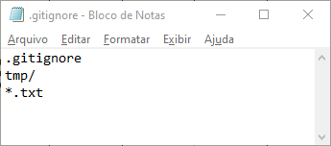
Git – Ignorando arquivos
Usando o .gitignore
$ ls –a
./ .git/ casa.txt css/ todo.txt
../ .gitignore conecta.php index.php tmp/

Slide 51
Git
“O que já fizemos até agora?”

Slide 53

Github

Slide 54
Github – Algumas curiosidades
Em 28 de fevereiro de 2018, o GitHub foi vítima do segundo maior ataque de negação de serviço distribuído (DDoS) da história, com o tráfego de entrada chegando a um pico de cerca de 1,35 terabit por segundo.
Em 4 de junho de 2018, a Microsoft anunciou que havia chegado a um acordo para adquirir o GitHub por US $ 7,5 bilhões. [23] A compra foi encerrada em 26 de outubro de 2018.

Slide 55
Github – Criando um repositório remoto
Já havíamos criado um repositório, mas apenas de forma local. Vejamos, agora, como funciona na nuvem!

Slide 56
Github – Adicionando um repositório remoto
$ git remote add origin <link_https_do_teu_repo>
$ git remote –v
Lista todos os repositórios remotos

Slide 57
Github – “Empurrando”
$ git push –u origin master
O ‘-u’ é de ‘--set-upstream’ e serve para criar o ramo master no repositório remoto. Usamos esse comando quando é a primeira vez que fazemos o push.
$ git push
$ git config credential.helper store
Para não se preocupar em colocar login e senha toda vez que fizer um push pro repositório remoto.

Slide 58
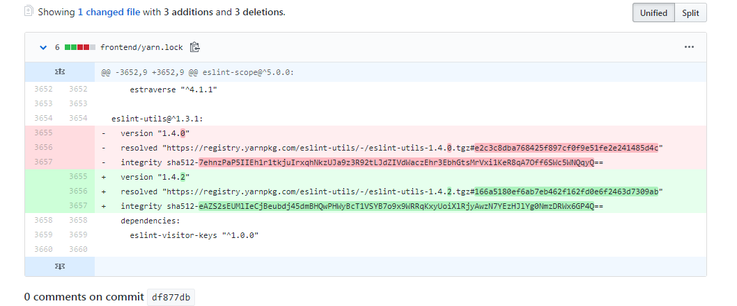
Github – Visualizando commits

Slide 59
Github – Clonando um repositório
$ git clone <link_https_do_repo_da_tua_equipe>

Slide 60
Github – Clonando um repositório
$ git clone <link_https_do_repo_da_tua_equipe>

Slide 62
Github
“Deu um conflito! E agora!? Como resolveremos?”

Slide 64
Github – Conflitos
Vamos gerar um conflito proposital... Vamos criar o nosso ramo
$ git branch conflito && git checkout conflito
ou
$ git checkout –b conflito

Slide 65
Github – Conflitos
Vamos alterar um arquivo qualquer
$ git status
Para vermos o que acabamos de fazer
$ git add . && git commit –m “modifiquei o arquivo x”
ou
git commit –am “modifiquei o arquivo x”
Comando mais curto, usado para adicionar o arquivo modificado à trilha, isto é, de modo que esteja pronto para ser commitado

Slide 66
Github – Conflitos
Vamos voltar para o ramo principal, ou seja, a branch master
$ git checkout master
Agora vamos alterar a mesma linha que alteramos lá na branch de conflito.
$ git status
$ git add .
$ git commit –m “modifiquei o arquivo x dentro da master”

Slide 67
Github – Conflitos
Vamos unir as linhas do tempo, isto é, fazer um merge nas branchs
Dentro da master, dou o comando:
$ git merge conflito

Slide 68
Github – Conflitos
Vamos unir as linhas do tempo, isto é, fazer um merge nas branchs
Dentro da master, dou o comando:
$ git merge conflito

Slide 69
Github – Conflitos
Depois de resolvido todos os conflitos, vamos marcar o ponto no tempo
$ git status
$ git commit –am “resolvi o conflito”
$ git log

Slide 70
Github – Atualizar o repositório local
Vamos simular que alguém da nossa equipe de desenvolvimento tenha feito alguma alteração no repositório remoto.
Como puxaremos as atualizações para o nosso repositório local?
Por que é importante deixar sempre atualizado?
Ora, se quiséssemos enviar algo para nuvem, devemos nos certificar que o nosso repositório local está igual ao da nuvem, para que não haja conflitos!
$ git pull
E depois que fizermos o pull, podemos enviar com o push!

Slide 71
Github – Voltar no tempo
Vamos supor que precisamos recuperar um arquivo.
$ git log
Para verificarmos para onde iremos voltar
$ git checkout <id_commit> -- <arquivo_pra_recuperar>
o checkout manipula a linha do tempo
$ git status
$ git commit –am “restaurei o arquivo x”

Slide 72
Github – Dentro do lixo
Vamos supor que precisamos recuperar que foi deletado.
$ git status
Para verificarmos o status de deleted
$ git checkout -- <arquivo_pra_recuperar>
Percebam que não foi passado nenhum commit específico, isso significa que estou pegando o ultimo ponto na história, isto é, o ultimo commit.
E se eu deletar e mesmo assim fizer um commit?

